Slide 1

Code Review : Invaders
김승환

Slide 2
Contents
설계 구조 및 클래스 다이어그램
목표 및 구현
코드 분석
개선할 점

Slide 3
Invaders
설계 구조
List
<Invader>
Form
Game
List
<shot>
PlayerShip
Stars
Invader
Shot
PlayerShot

Slide 4
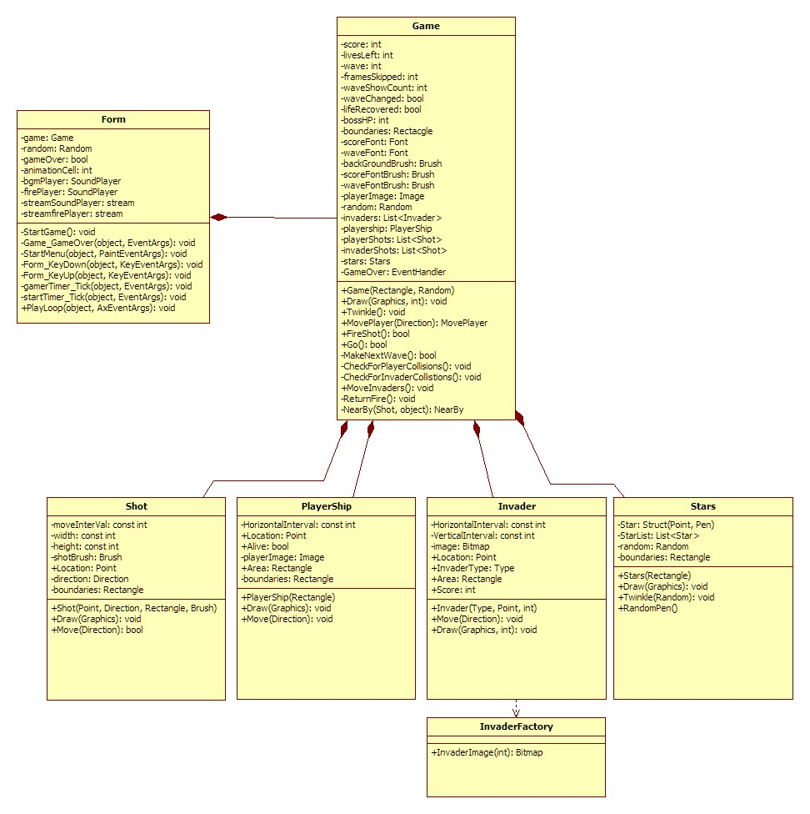
Invaders
Class Diagram

Slide 5
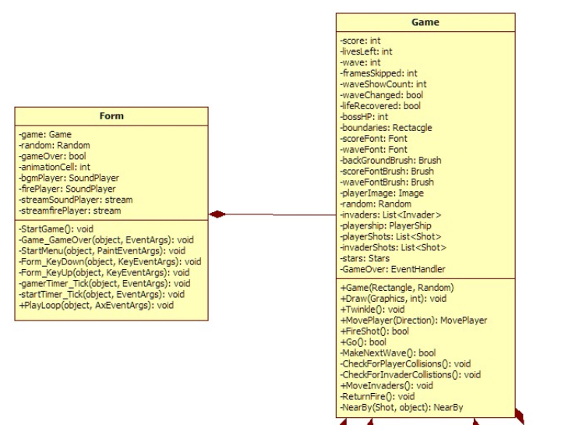
Invaders
Class Diagram

Slide 6
Invaders
Class Diagram

Slide 7
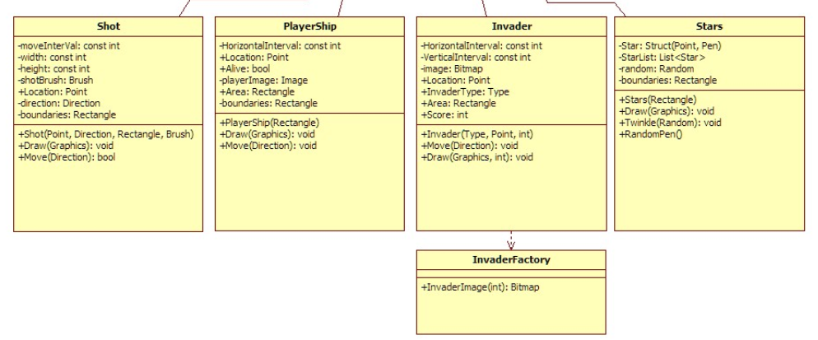
Invaders
Class Diagram

Slide 8
Invaders
목표 및 구현
함수 모듈화 및 단순화
스토리텔링
변수, 메소드 작명법 준수
버그 최소화
커리큘럼 내용 리마인드(파일 입출력, 예외 처리, LINQ, 디자인 패턴)

Slide 9
Invaders
목표 및 구현
게임 시작 화면
메인 게임 화면
키 입력
게임 구성(총 9스테이지)
보스 스테이지 제작
BGM, Effect Sound

Slide 10
Invaders
코드 분석
게임 세팅
게임 화면 그리기
배경음악, 효과음
충돌 체크, Invader 이동
총알 발사

Slide 11
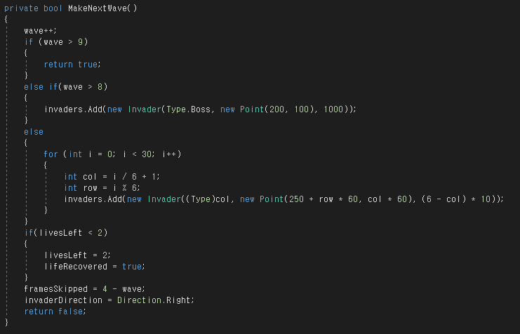
Invaders
코드 분석
Invader 객체 리스트에 집어넣기

Slide 12
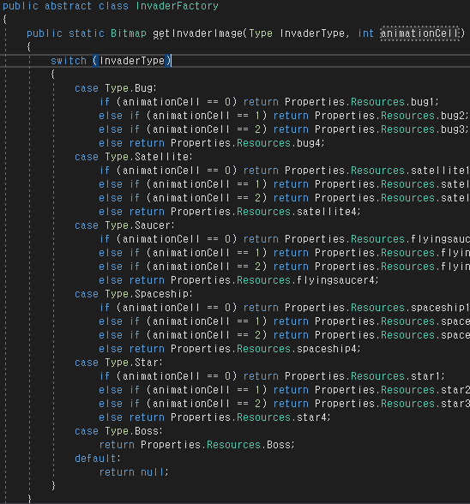
Invaders
코드 분석
Flyweight의 Factory Method

Slide 13
Invaders
개선할 점 및 아쉬운 점
State Pattern을 사용하지 않아 조건문이 너무 많다
스토리텔링 기법이 남에게 와 닿지 않을 수 있다
시간을 너무 조금 투자했다(파일 입출력 미구현)
추상화를 사용하지 않았다(물체들의 기본 베이스가 되는 클래스)

